Slide 1
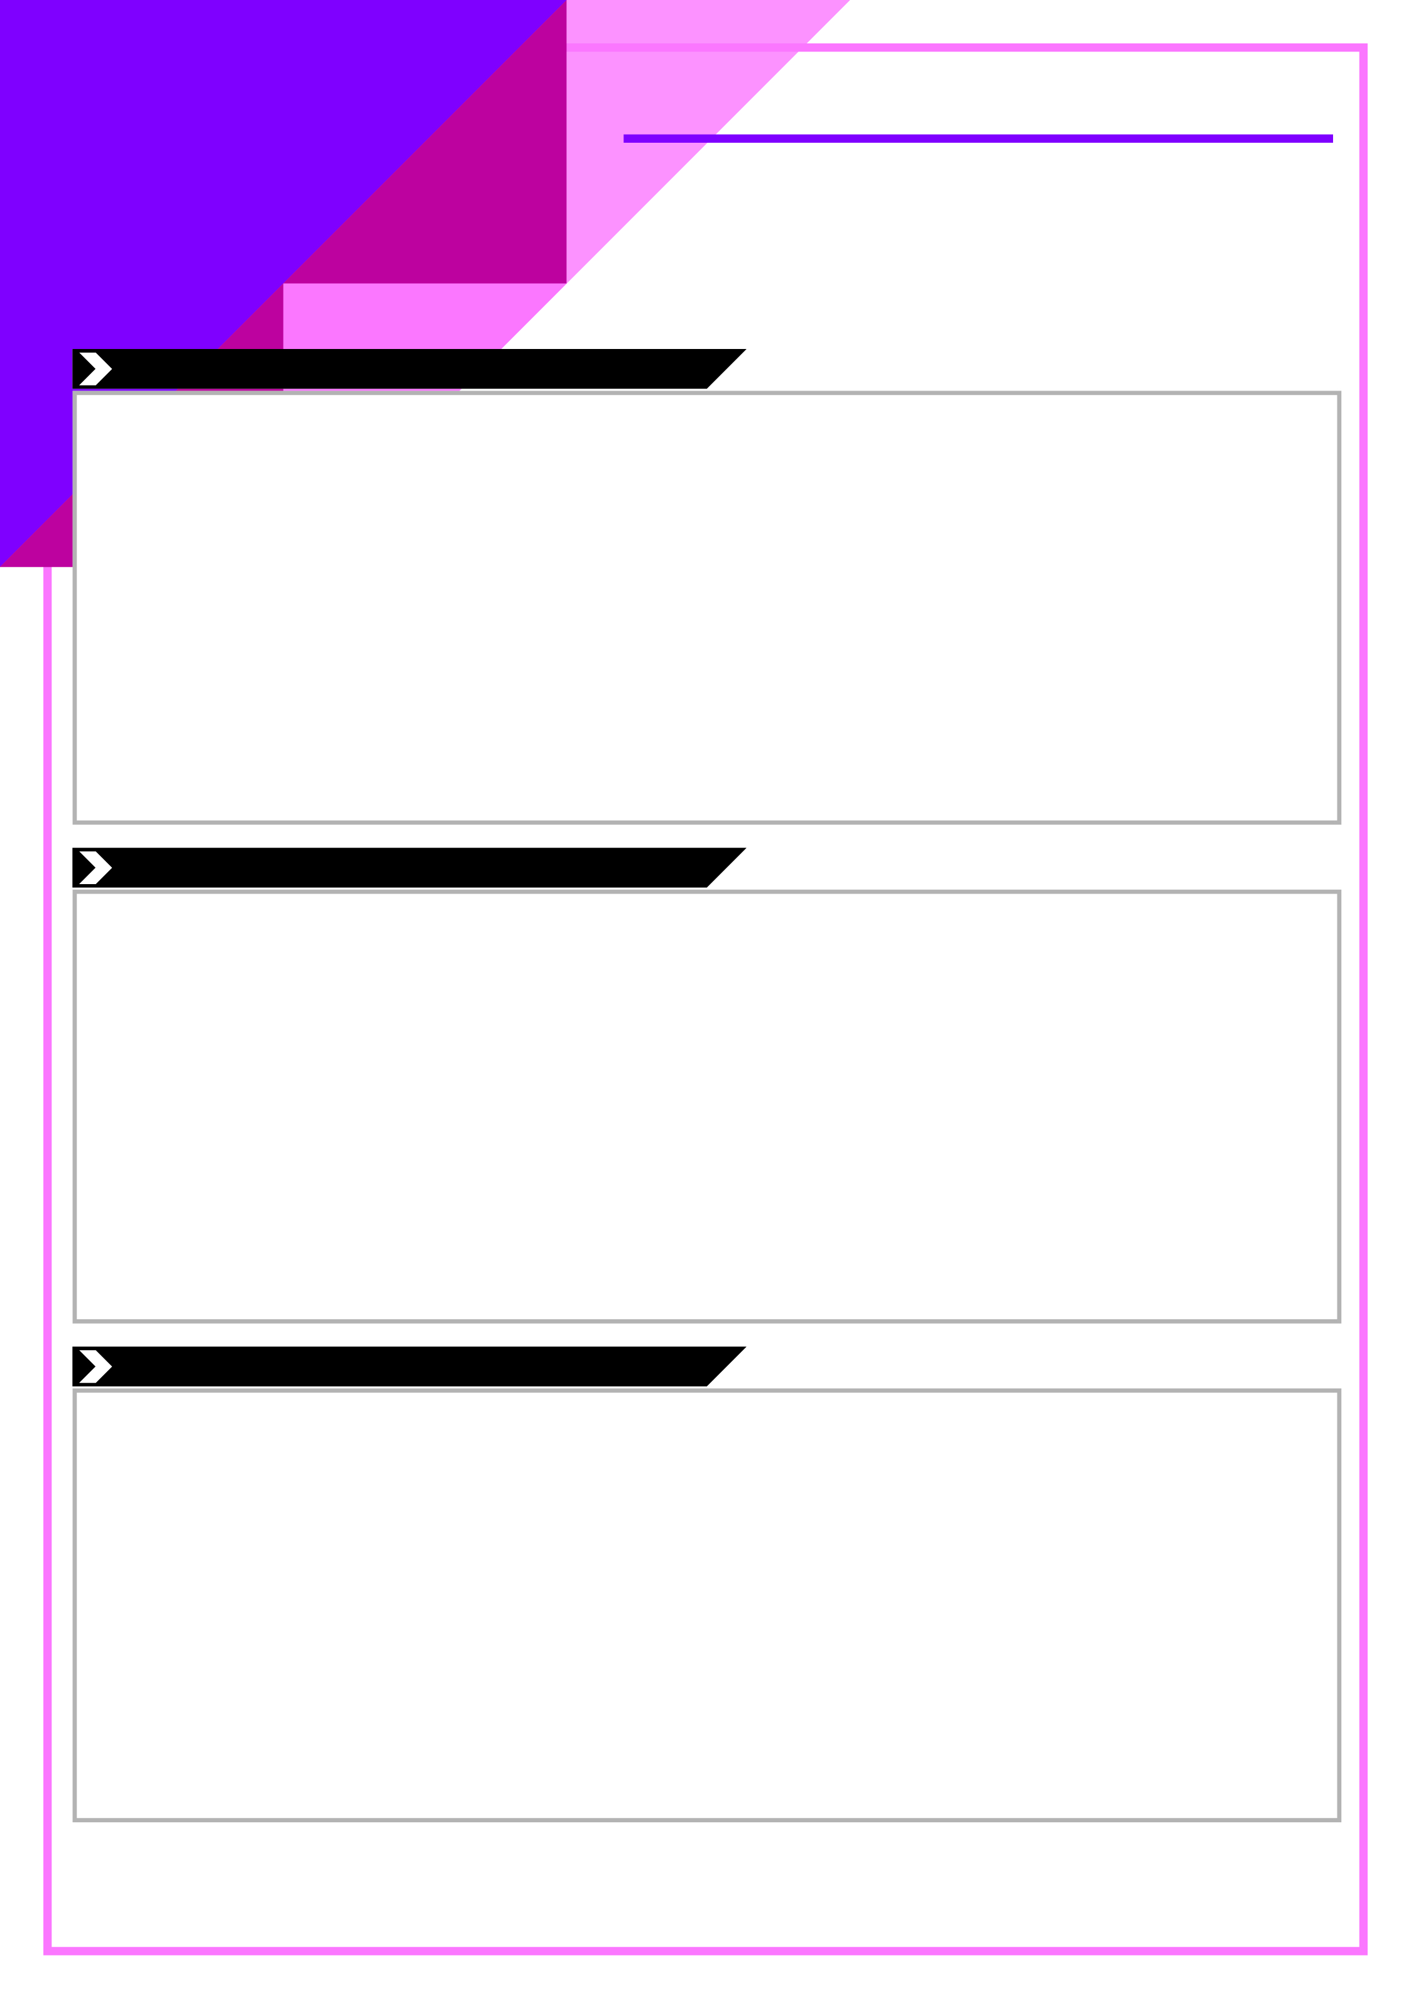
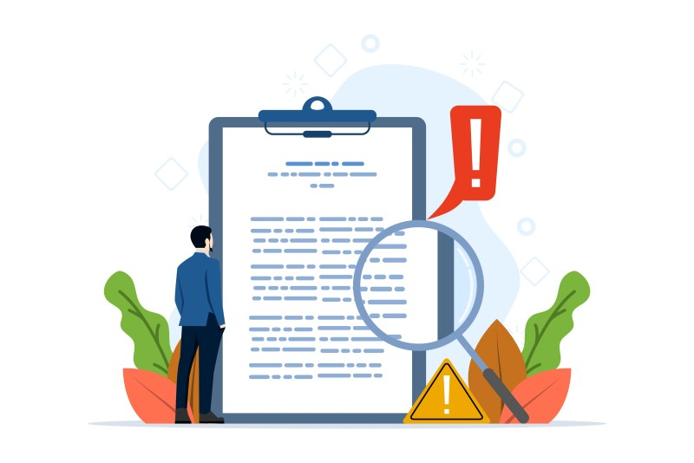
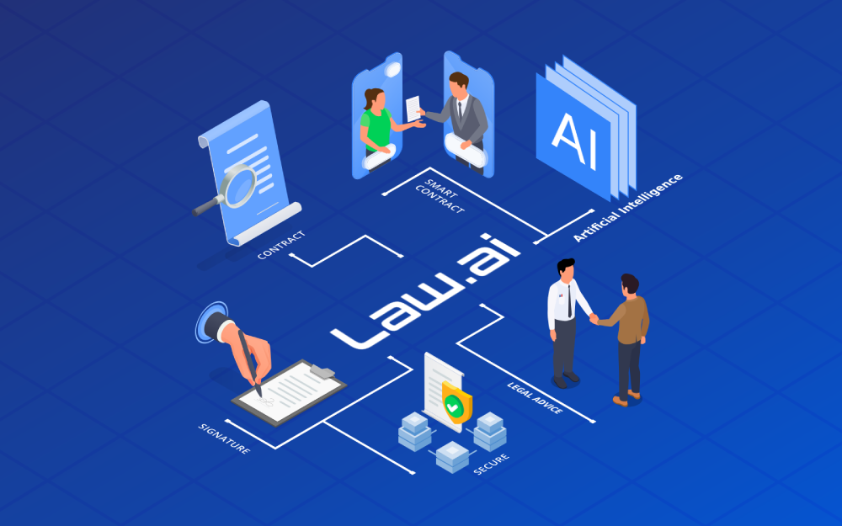
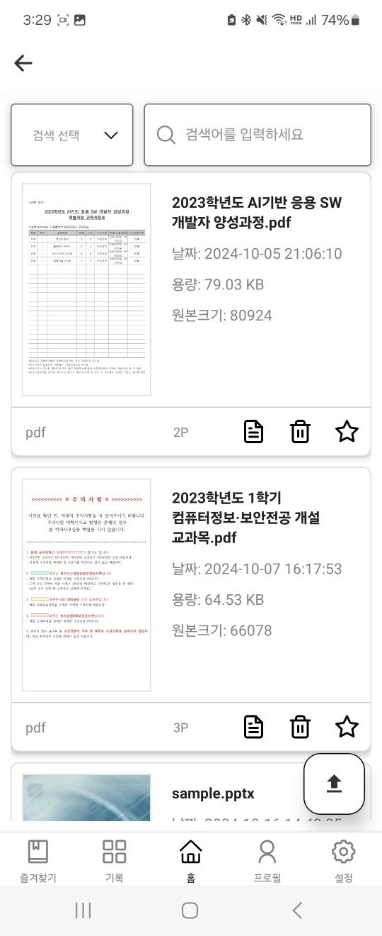
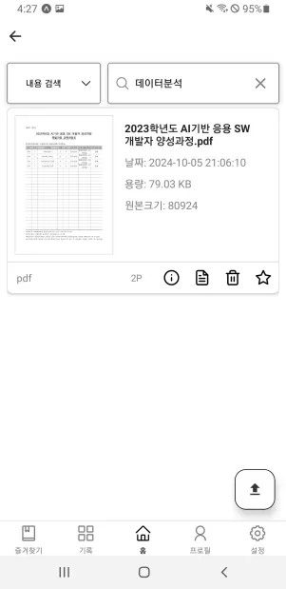
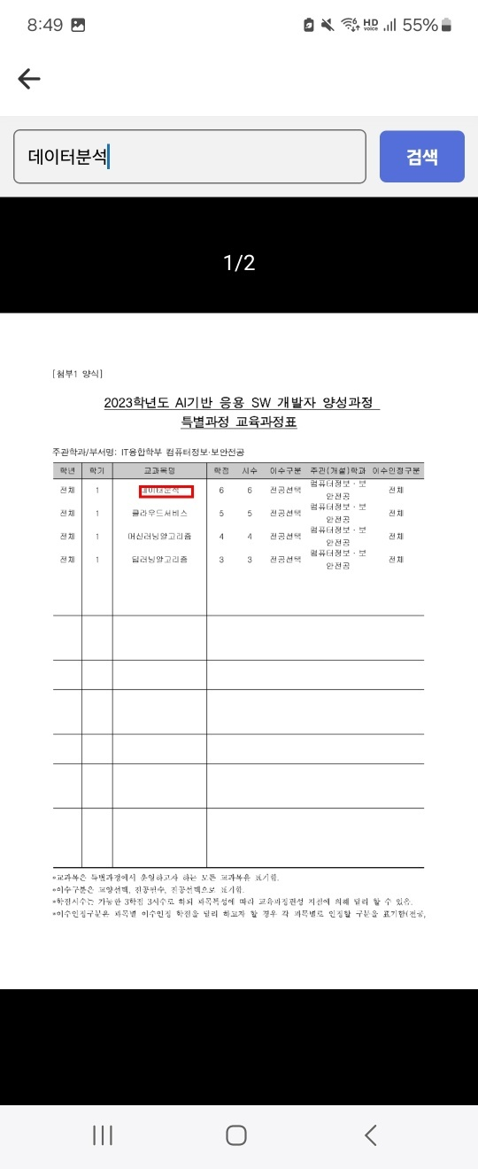
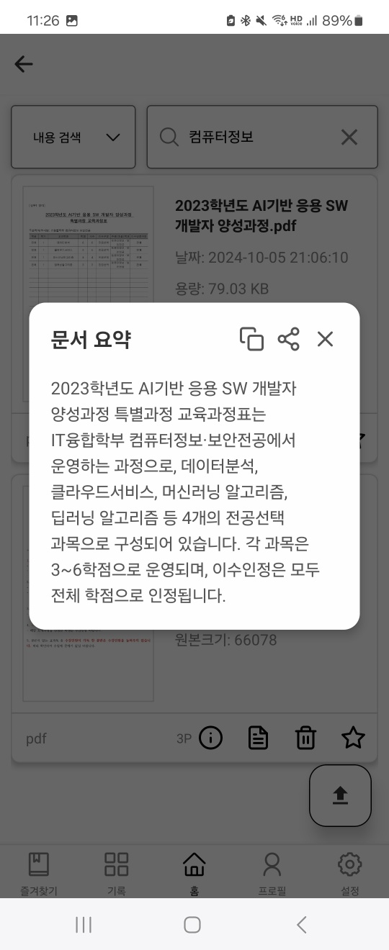
SW융합대학
광학 문자 인식 통한 문서 텍스트 검색 시스템
IT융합학부
대표학생 : 윤동희
참여학생 : 조수범
지도교수 : 임승철 교수님
제 작 개 요
기업과 공공기관에서는 문서의 양이 지속적으로 증가함에 따라 이를 체계적으로 관리하고 효과적으로 활용해야 하는 과제에 직면함.
전문적인 분야 의 문서는 방대한 양으로 인해 수작업으로 처리하기에는 한계
업무 효율성 저하, 수작업을 처리한 문서 검색의 어려움을 해결하고자 AI를 도입
작 품 결 과
기 대 효 과
네이버 클로바 OCR과 Gemini를 도입한 AI 기술 활용으로 안정적이고 신뢰성 있는 결과를 제공함.
방대한 양의 문서를 요약하여 필요한 정보를 빠르게 파악할 수 있도록 지원, 사용자의 업무 부담을 감소시킴.
문서 검색과 관리의 정확도 및 속도를 향상시키고, 효율적인 정보 관리 환경을 제공함.
모바일 앱 기반의 접근성을 통해 사용자들이 언제 어디서나 문서 검색 및 관리 기능을 편리하게 이용할 수 있도록 함.
2024-2학기
캡스톤디자인전시회

